Slide 1
‘El sistema educativo en Finlandia y Estonia’
KA1: ‘Greguerías por las lenguas’
2018-1-ES01-KA101-046717

Slide 2
En Finlandia…
El sistema educativo esta muy descentralizado
Los educadores tienen libertad de acción y se confía en su trabajo
La práctica educativa varía entre los distintos centros
Cada colegio adapta el currículum educativo a sus propias necesidades y circunstancias

Slide 3
SISTEMA EDUCATIVO DESCENTRALIZADO
En Vantaa:
Valores: Respeto, saber estar y sentimiento de pertenencia
Objetivos estratégicos (2018-2021): Mejorar el bienestar del alumnado, sus habilidades , guiarlos y ayudarlos en el desarrollo de habilidades para su vida laboral.
Cada localidad elige sus propios valores y objetivos de los que marca el sistema nacional

Slide 5
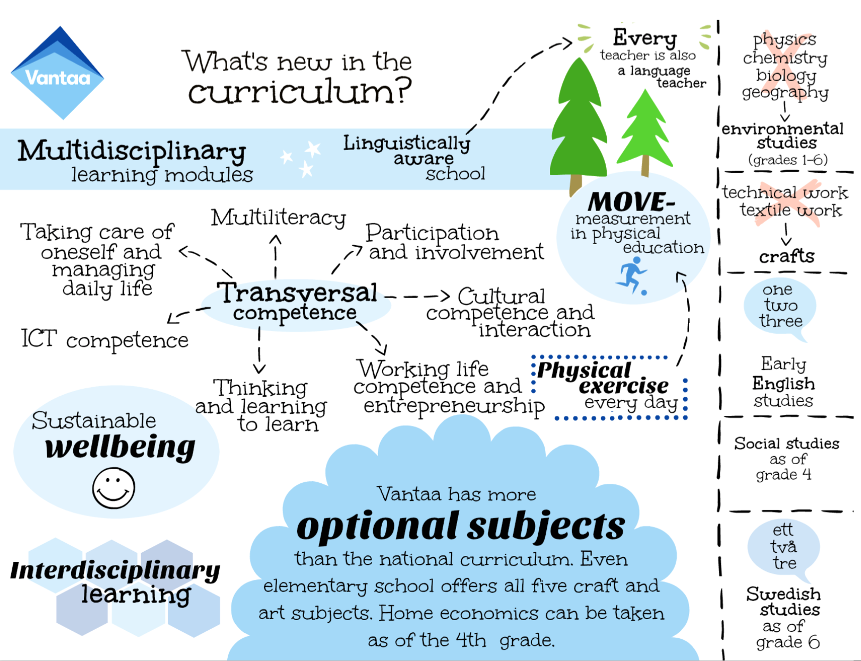

Slide 6
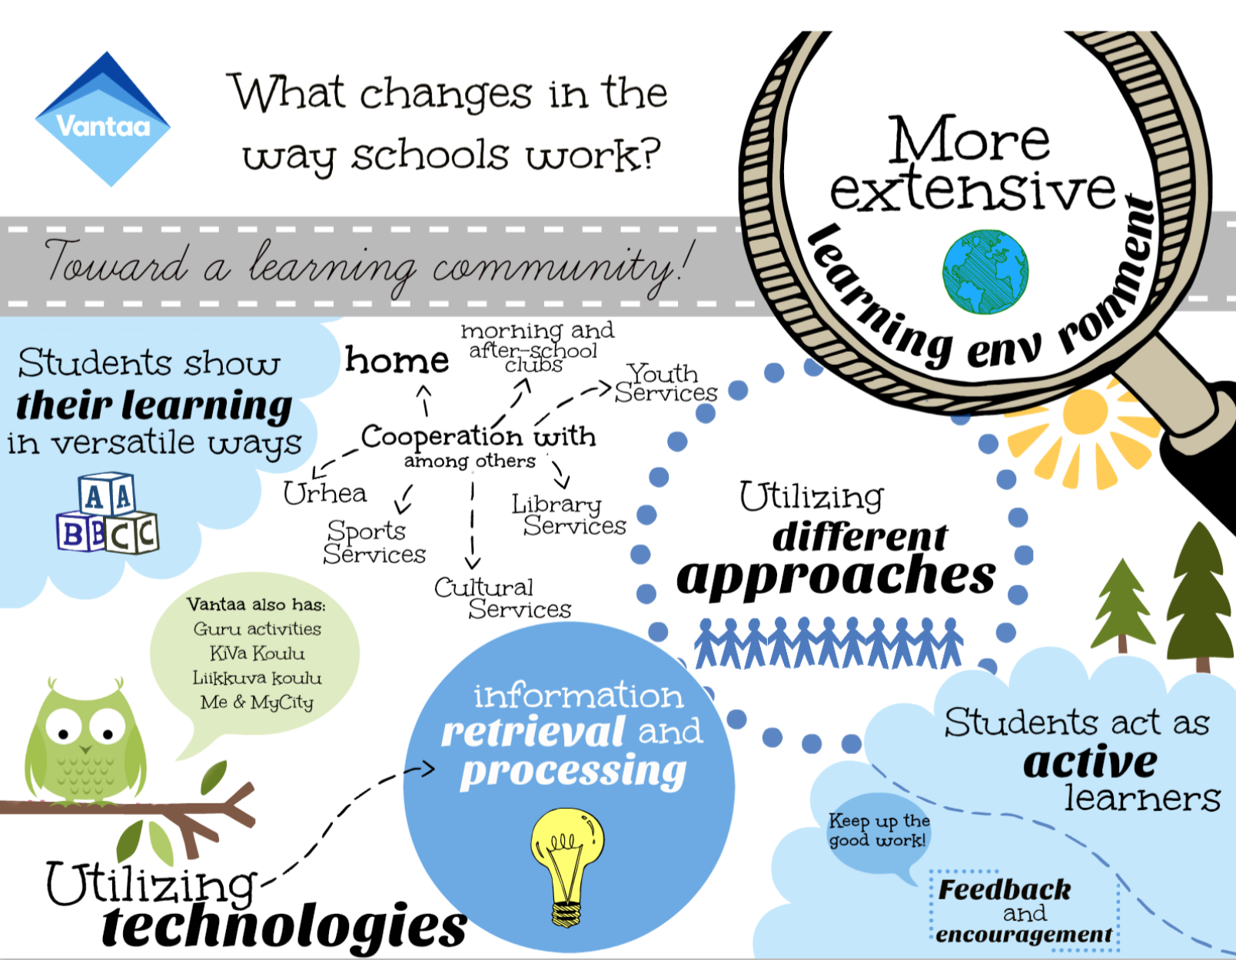

Slide 7
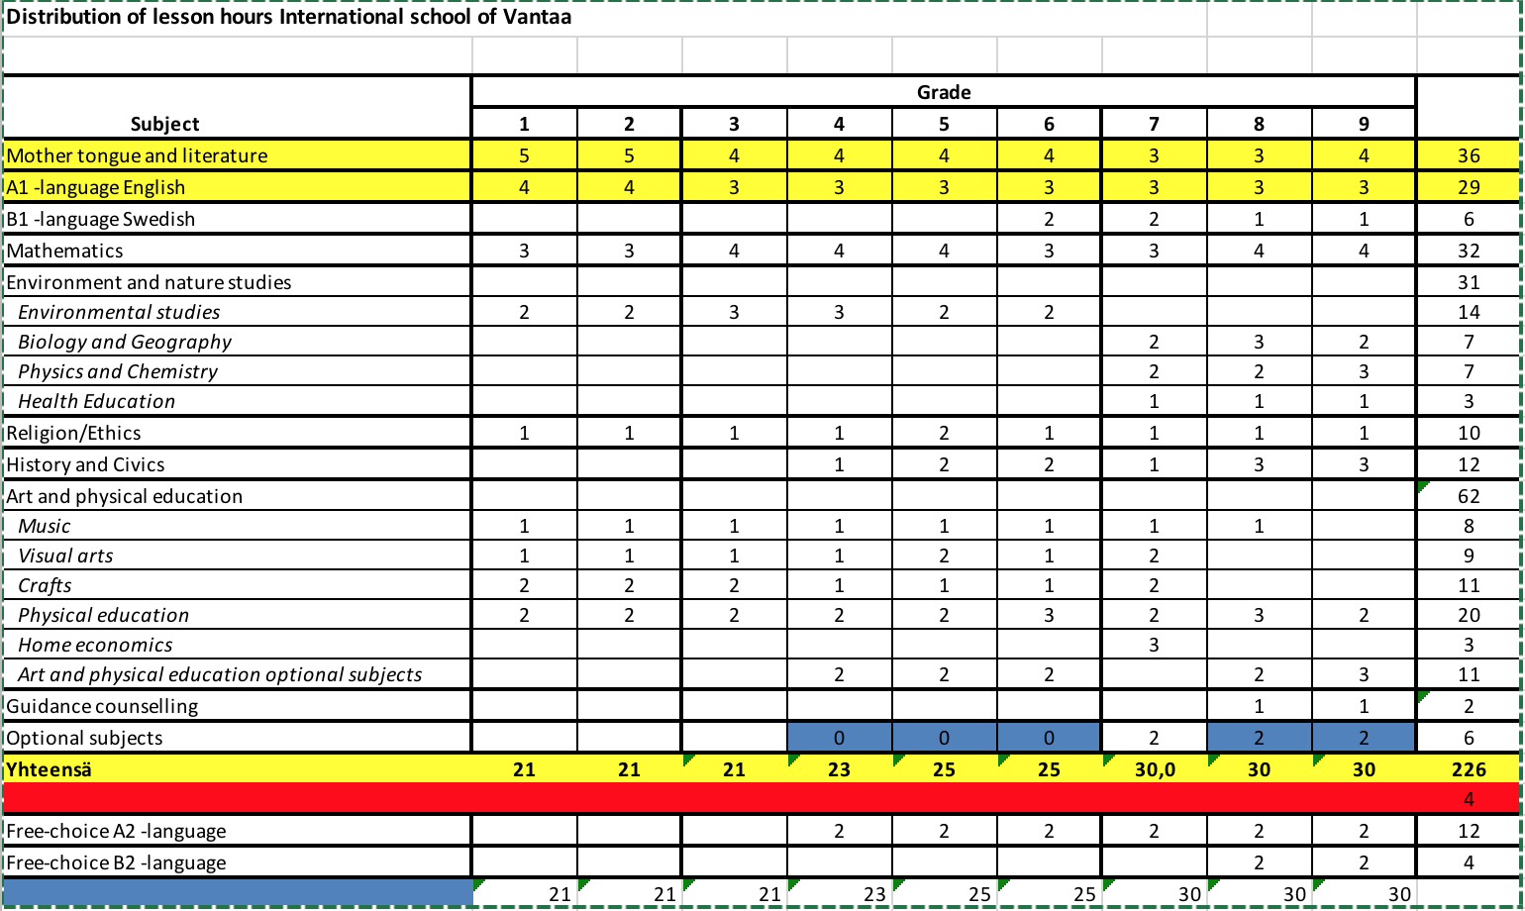

Slide 8
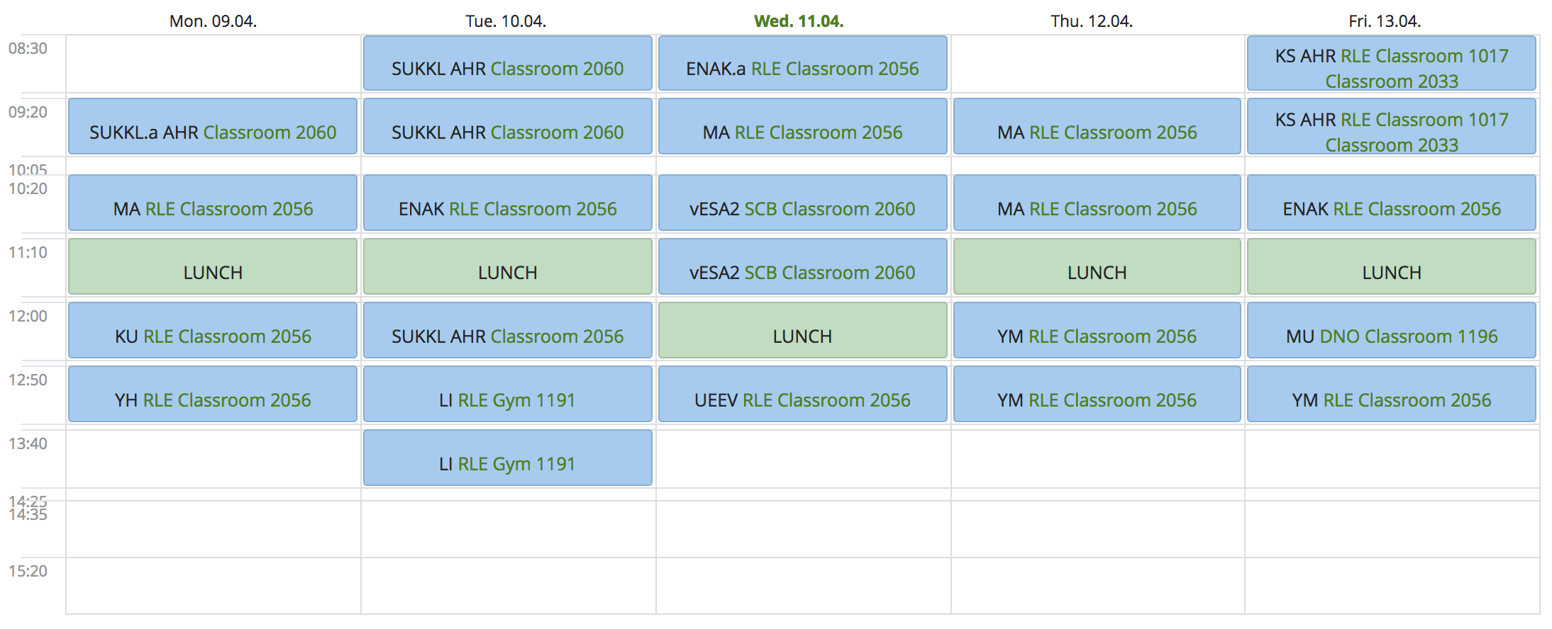
Ejemplo horario de primaria: 4º Primaria

Slide 9
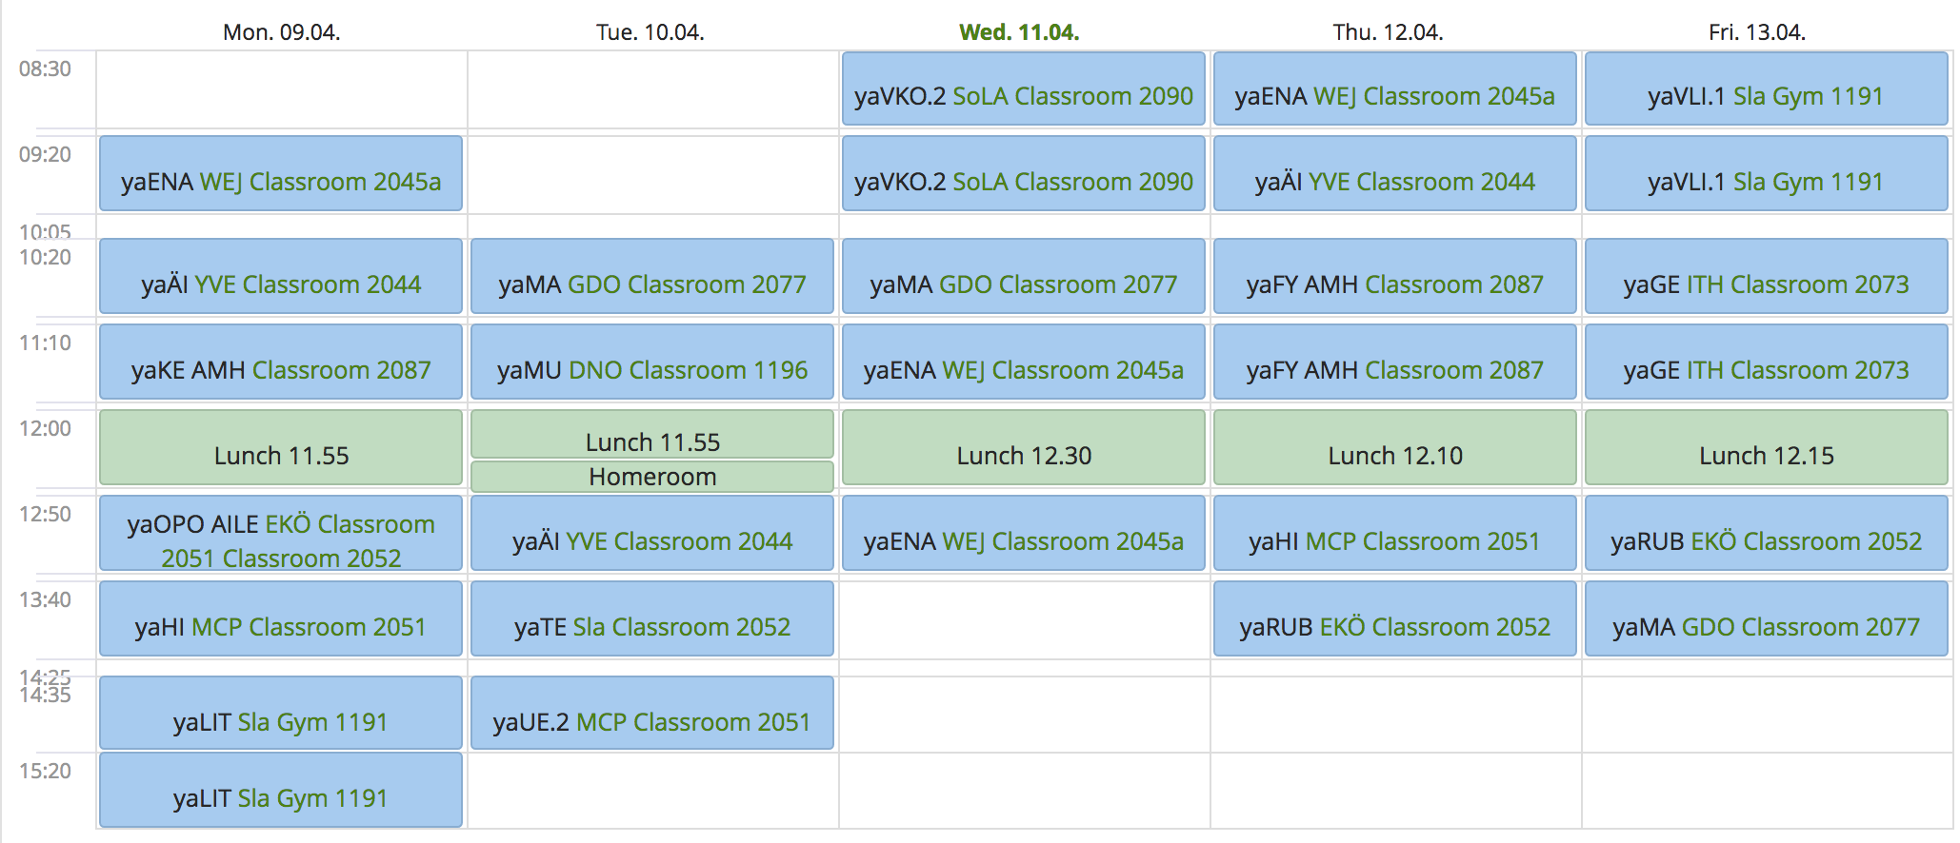
Ejemplo horario de secundaria: 2º ESO

Slide 10
RECURSOS
Flexibilidad y confianza: no existe la inspección educativa
Los alumnos son el centro
Distintos modos de evaluación
Apoyo a aquellos con necesidades especiales
Red de profesionales:
Psicólogo
Trabajador social
Enfermero
Consejero

Slide 11
Sistema centrado en el apoyo educativo ( Lo más temprano posible)
Apoyo especial (Asesoramiento y plan individualizado)
Apoyo intensificado ( Asesoramiento pedagógico y plan de aprendizaje)
Apoyo general

Slide 12
DESAFÍOS
El sistema educativo no es perfecto
Dificultad de coordinar los horarios de los profesores. Cooperación entre los profesores.
Recursos limitados en los colegios
Comportamiento de los alumnos y alumnas: falta de motivación, absentismos, problemas de concentración
Aumento en el numero de alumnos con necesidades educativas: traumas, depresión, tdah, pantallas
Aumento de las responsabilidades del profesorado y en las áreas de experiencia.

Slide 13
En Estonia…

Slide 14
Resultados en PISA
 | 2009 World / Europe |  | 2012 World / Europe |  | 2015 World / Europe
Maths | 17 | 7 | 11 | 3-6 | 9 | 2
Reading | 13 | 5 | 11 | 3-6 | 6 | 3
Science | 9 | 2 | 6 | 2 | 3 | 1

Slide 15
¿A qué se debe esta mejora?
Gran autonomía de los centros educativos
Profesorado muy preparado
Los colegios dan igualdad de oportunidades, no hay diferencias entre los colegios urbanos y los rurales
Hay más libros en casa
Se han aplicado nuevas estrategias de aprendizaje
Aumento de la inversión en educación

